Slide 1

UBND QUẬN HẢI AN
TRƯỜNG TIỂU HỌC CÁT BI
CHÀO MỪNG CÁC THẦY CÔ VÀ CÁC EM HOC SINH ĐẾN VỚI TIẾT HỌC
MĨ THUẬT LỚP 4
Giáo viên: Phạm Bích Hà

Slide 2

KIỂM TRA ĐỒ DÙNG HỌC TẬP:
1. Sách giáo khoa
2. Vở vẽ, màu vẽ, bút chì, tẩy...

Slide 3
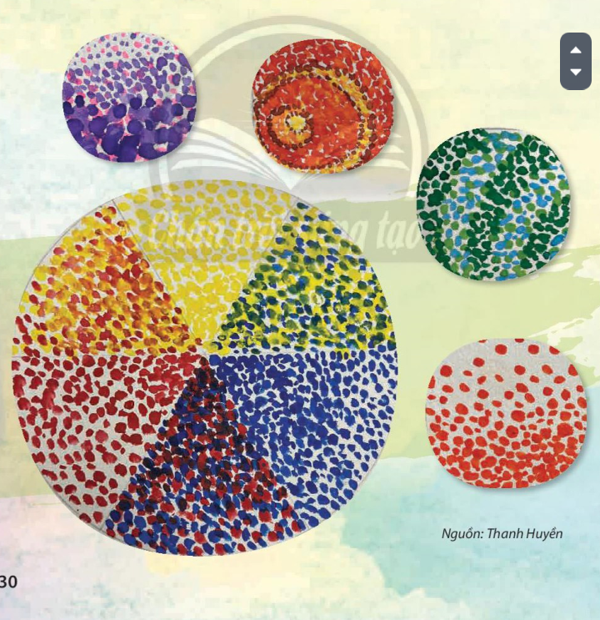
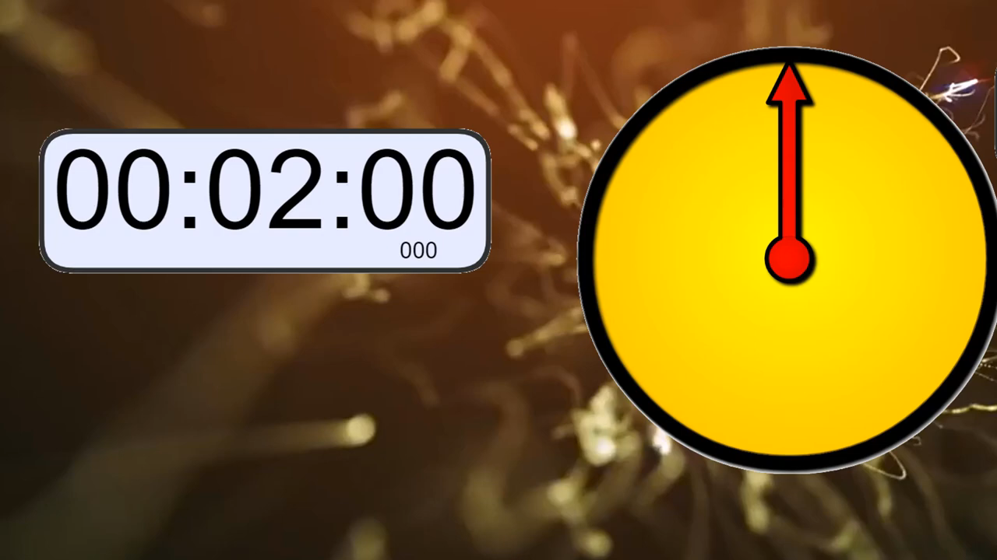
KHÁM PHÁ
* HS quan sát hình minh họa Sgk /30 thảo luận nhóm đôi
Trả lời câu hỏi
+ Các nét chấm màu ở hình minh hoạ được thể hiện như thế nào?
+ Màu sắc trong hình được kết hợp như thế nào để tạo được các màu cam, xanh lục, tím..?
+ Em biết những cách chấm màu nào?

Slide 4

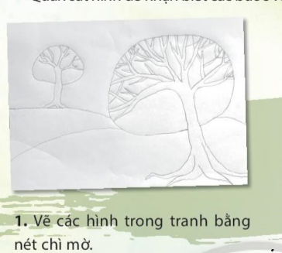
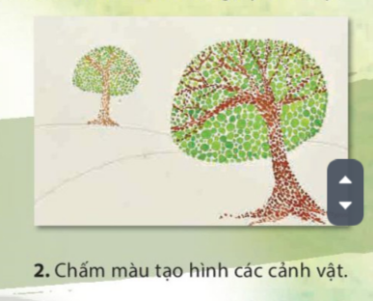
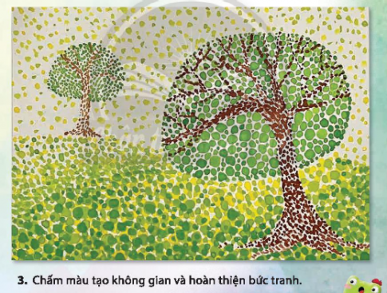
Kiến tạo kiến thức
kĩ năng
* Quan sát hình ảnh minh họa SGK /31, thảo luận nhóm đôi
nêu các bước vẽ tranh chấm màu.
+ Có mấy bước vẽ tranh chấm màu ?
+ Nêu các bước vẽ ?
+ Chấm màu tạo hình các cảnh vật được thực hiện ở bước nào ?....

Slide 5

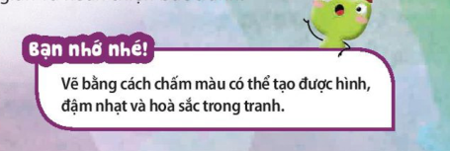
● Bước 1: Vẽ các hình ảnh trong tranh bằng nét chì mờ.
● Bước 2: Chấm màu tạo hình các cảnh vật.
● Bước 3: Chấm màu tạo không gian và hoàn thiện bức tranh.

Slide 6


Slide 7
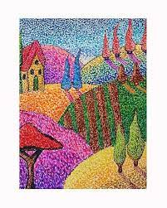
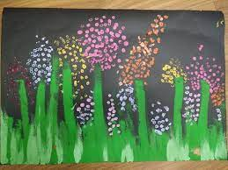
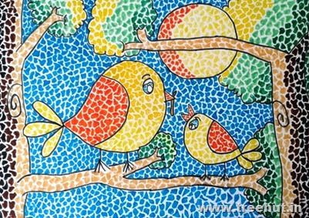

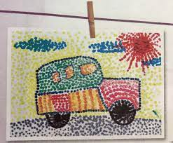
Tranh tham khảo
2
1
3
4
5

Slide 8

Luyện tập sáng tạo
+ Em sẽ vẽ nội dung gì?
+ Hình ảnh nào là hình ảnh chính của bài vẽ?
+ Em sẽ kết hợp các chấm màu như thế nào để tạo điểm nhấn cho bài vẽ?

Slide 9

XIN TRÂN TRỌNG CẢM ƠN !

Slide 10




Slide 11


